Slide 1

Актаныш кадет интернат-мәктәбенең эшчәнлегенә нәтиҗә, проблемалар һәм перспективалар
Советлар Союзы Герое Хәсән Заманов
исемендәге Актаныш кадет
интернат-мәктәбенең директоры
Ялалов Илсур Индус улы

Slide 2
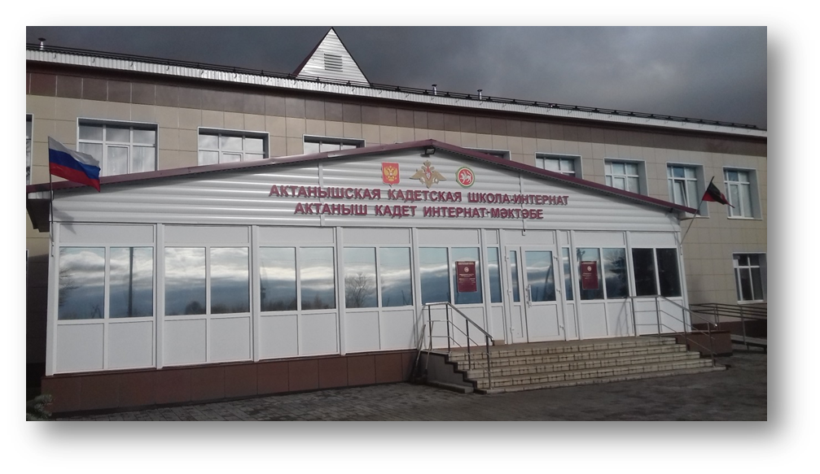
Мәктәпнең миссиясе: «Интеллектуаль һәм физик яктан үсеш алган, югары дәрәҗәдә оешкан, дисиплиналы (тәртипле) бурыч һәм җаваплылык хисе формалаштырылган, үз иленең чын патриоты булган шэхес әзерләү (тәрбияләү)»
Методик тема: «Инновацион белем бирү технологияләрен үстерү һәм мәктәп белемен модернизацияләү шартларында кадетлар белемен үстерү»

Slide 3
 | Ялалов Илсур Индусович - мәктәп директоры, педагогик стажы 36 ел, эш стажы 12 ел (дәресләр: 0 сәг ) Мисбахова Радмила Райловна - укыту эшләре буенча директор урынбасары, педагогик стажы 17 ел, эш стажы 3 ел (дәресләр: 12 сәг) Корбанов Камиль Мирзаханифович - тәрбия эшләре буенча директор урынбасары, педагогик стажы 22 ел, эш стажы 4 ел (дәресләр: 10 сәг) Фарухшин Дамир Мирзанурович- патриотик тәрбия эшләре буенча директор урынбасары, педагогик стажы 13, эш стажы 8 ел (дәресләр:0,5 ст ОБЖ)

Slide 4
Әйтелгән тәкъдимнәр үтәлеше
Бердәм дәүләт имтиханына әзерлек буенча эшне көчәйтергә, күрсәткечләрне күтәрергә, белемнәрен объектив бәяләргә, ел укытучысы конкурсына әзерлекне активлаштырырга.

Slide 5
Педагогик кадрлар составы
 |  | 2020-2021 |  | 2021-2022 |  | 2022-2023
Барлыгы |  | 27 |  | 23 |  | 23
Белеме буенча | югары | 24 | 83 | 23 | 100 | 23 | 100
 | тәм.югары | 3 | 10 | - | - | - | -
 | мах.урта | 2 | 7 | - | - | - | -
Стаж буенча | 0-3 ел | 4 | 14 | 3 | 13 | 2 | 8,7
 | 3-10 ел | 6 | 21 | 4 | 17 | 4 | 17
 | 10-20 ел | 7 | 24 | 6 | 26 | 7 | 30
 | 20 елдан югары | 12 | 41 | 10 | 43 | 10 | 43
Яшь буенча | 25 һәм аннан да яшьрәк | 2 | 7 | 2 | 9 | 2 | 9
 | 25-35 яшь | 3 | 10 | 3 | 13 | 3 | 13
 | 35 һәм аннан да зуррак | 24 | 83 | 18 | 78 | 18 | 78
Категория буенча | I кат. | 19 | 65 | 12 | 52 | 13 | 56
 | югары кат. | 3 | 10 | 6 | 26 | 7 | 30
 | Барлык категорияле | 22 | 76 | 18 | 78 | 20 | 87
Ир-ат укытучылар |  | 15 | 52 | 14 | 60 | 14 | 60
Яшь укытучылар |  | 2 | 10 | 1 | 4 | - | -
пенсионерлар |  | 2 | 7 | - | - | - | -

Slide 6
Кадрларга ихтыяҗ
Ничә совместитель, кайсы мәктәпләрдән юк
Ничә пенсионер, предметлары юк
Нинди предмет укытучылары кирәк математика

Slide 7
Алдагы биш елга балалар саны
Класс | 2023-2024 | 2024-2025 | 2025-2026 | 2026-2027 | 2027-2028
5 | 30 | 20 | 20 | 25 | 25
6 | 25 | 30 | 20 | 20 | 25
7 | 28 | 25 | 30 | 20 | 20
8 | 23 | 28 | 25 | 30 | 20
9 | 23 | 23 | 28 | 25 | 30
10 | 7 | 7 | 10 | 10 | 10
11 | 4 | 7 | 7 | 10 | 10
5-11 | 140 | 140 | 140 | 140 | 140

Slide 8
Соңгы 3 елда укучыларның белем сыйфаты
 | 2020-2021 |  | 2021-2022 |  | 2022-2023
 | Өлгереш | Сыйфат | Өлгереш | Сыйфат | Өлгереш | Сыйфат
5-9 класслар | 100% | 52,5% | 100% | 50% | 100% | 51,67%
10-11 класслар | 100% | 91,67% | 100% | 100% | 100% | 100%
Гомуми | 100% | 56 | 100% | 51% | 100% | 53,6%

Slide 9
Фән олимпиадаларына анализ
Фән олимпиадаларына анализ
һәм 2023-2024 уку елына планнар
Фәннәр | 2022-2023 уку елы
республика, регион, халыкара, бөтенроссия | Катнашучылар саны | Җиңүче/ призер
Русский язык (республика) | 6 | 0/2
Математика (республика) | 6 | 0/2
Обществознание (республика) | 6 | 0/2
Физика (республика) | 4 | 0/0
ОБЖ (республика) | 6 | 0/0
Обществознание (регион) | 1 | 0/1
География (регион) | 1 | 0/0
 | 30 | 7

Slide 10
Бердәм дәүләт имтиханнарына чагыштырма анализ
Фән | 2021 |  |  | 2023 |  |  | динамика
 | мәктәп | район | РТ | мәктәп | район | РТ
Рус теле | 62,5 | 70,8 | 74,72 | 69 | 75,14 | 72,01 | +6,5
Математика (профиль) | 31,6 | 62 | 61,47 | - | - | - | -
Математика | 5 |  |  | 5 | 4,6 | 4,32 | 0
Җәмгыять белеме | 34,25 | 56,51 |  | 57 |  |  | +22,75
Тарих | 32,6 | 60,71 | 61,57
Биология | 42 | 52,38 |  | 43 |  |  | +1
Химия | 47 |  | 62,71

Slide 11
80 һәм аннан югарырак балл алган укучылар саны
Фән | 2021 | 2022 | 2023
Рус теле | 1
Математика (профиль)
Математика
Җәмгыять белеме
Физика
Тарих
Биология
Химия
Инглиз теле
Рус әдәбияты
География
Информатика

Slide 12
Медалистлар
Уку елы | 11 класс укучылар саны | Медалистлар саны | ФИО | балл
 |  |  |  | математика | Рус теле | сайланма фәннәр | расладылар | расламадылар
2020-2021 уку елы | 8 | 1 | Авзалова Аделия Радиславовна | - | 86 | Биология-42, Химия-47 | 1 | 0

Slide 13
ВУЗ, ССУЗлар белән эшчәнлек
1. Сасовское имени Героя Советского Союза Тарана Г.А. лётное училище гражданской авиации. Рязанская область.
2. Казанское высшее танковое командное ордена Жукова Краснознаменное училище.
3. Серпуховский военный институт ракетных войск.
4. Ленинградское высшее артиллерийское командное училище.

Slide 14
«Риск төркеме» гаиләләре белән профилактик эшне оештыру (кызыл, сары, яшел зоналар)
“Риск төркемендэ” 45 бала исәптә тора:
-2 укучы сары зонада
-43 укучы яшел зонада
Укучылар белән түбәндәге эшчәнлек алып барыла:
-Түгәрәкләргә җәлеп итү
-Дәрескә йөрүләрен контрольдә тоту
-Укучыларның яшәү урыннарын тикшеру, ата-аналары белән элемтәдә тору
-Укучыларга хэм ата-аналарга психологик, педагогик ярдәм күрсәтү
-Сары зонадагы балалар белән индивидуаль эш алып бару

Slide 15
СВОда катнашкан гаиләләр белән эшчәнлек
11нче класста укучы баланын әтисе Украинада махсус операциядә катнашты. Бу вакыт аралыгында укучыга психолигик диагностика үткәрелеп ярдәм күрсәтелде. Казан югары танк училищесына керү өчен ярдәм күрсәтелә. Кәзкәй җирлегендәге гаиләләргә даими ярдәм күрстәлә: кыш айларында ишек алларын кардан чистарту, утын яру, ихатада җыештыру эшләре башкарыла.

Slide 16
“ТОЧКА РОСТА” мәктәпләре эшчәнлеге
(үткәрелгән чаралар, нәтиҗә, план)
«Үсеш ноктасы» укучыларның заманча компетенцияләрен формалаштыру ресурсы» темасы астында 29 сентябрьдә район мәктәп җитэкчеләренең семинар-киңәшмәсе үткәрелде.
Кадетларның “Тантаналы ант бирү” мероприятиясендә ата-аналарга, килгән кунакларга “Үсеш ноктасы” җиһазлары демонстрацияләнде.
Район мәктәпләренең укыту буенча директор урынбасарлары семинарында мастер класслар, ачык дәресләр күрсәтелде.
Нәтиҗәләр:
“Цифрлы алга китеш - иминлек һәм уңышлылык векторы” республика турнирының мультипликация номинациясендә Зименков Никита, 2 нче дәрәҗә диплом, презентация номинациясендә Хасанов Тимур, 3 дәрәҗә диплом.
"Мәгълүмати иминлек Галактикасы" республика конкурсы "Шәхси мәгълүматларны яклау" номинациясендә Зименкова София сертификат.
"21 гасыр кулибиннары" яшь уйлап табучылар республика олимпиадасының муниципаль этабы Зименков Никита - «Роботлар" номинациясендә 2 урын.
Район мәктэпләре арасында шахмат турниры-команда 4 урын.
Алдагы уку елында “Талантлар университеты”, Нижнекамск, Чаллы кванториумнары белән төзелгән килешүләр нигезендә эшчәнлек алып бару планлаштырыла.

Slide 17
Мәктәпнең өстенлекле юнәлеше
(педагог-укучы-ата-аналар белән планлаштырылган конкрет план)
Педагогик составның категорияләрен күтәрү.
Һөнәри конкурсларда югары нәтиҗәләргә ирешү.
Белем алуның сыйфатын арттыру, Бөтенроссия олимпиадасының муниципаль һәм республика этапларында призерлар һәм җиңүчеләр санын арттыру.
Кадет мәктәпләре арасындагы Республика олимпиадасына призёрлар әзерләү.
Кадет мәктәпләре арасындагы Республика ярышларына командаларны әзерләү, конкурсларда җиңү.
Укучылар, укытучылар хәм ата-аналар белән берлектә Советлар Союзы Герое Хәсән Заманов яшэгән хәм вафат булган Североуральск шәхәренең 260 еллык уңаеннан уздырылачак бәйрәм тантанасында катнашу, тарихи урыннарына сәяхәт кылу.

Slide 18
Игътибарыгыз
өчен рәхмәт

